Slide 1
„Caecitas“ – siaubo vaizdo žaidimas su garso vizualizacija
UŽ KIEKVIENOS TECHNOLOGIJOS – ŽMOGUS
Projekto autorius: Eduardas Vitkus
Baigiamojo darbo vadovas: lekt. Andrius Paulauskas

Slide 2
Darbo tikslas, uždaviniai
Darbo tikslas – sukurti kompiuterinių žaidimų entuziastams produktą, kuris suteikia progą atrasti save psichologiškai nepatogiose situacijose per vaizdo žaidimo terpę.
Uždaviniai:
1. Išanalizuoti, kas nejaukų žaidimą padaro nejaukiu;
2. Sudaryti reikalavimų specifikaciją žaidimui „Caecitas“;
3. Paruošti kūrimo eigos procesą;
4. Realizuoti žaidimą pagal apibrėžtą specifikaciją;
5. Sudaryti žaidimo testavimo strategiją;
6. Sudaryti žaidimo „Caecitas“ dokumentaciją.
UŽ KIEKVIENOS TECHNOLOGIJOS – ŽMOGUS
2

Slide 3
Analizė
Nepatogumą žaidimuose protą sužadinantys vizualai. Šiuolaikiniai žaidimai labai retai naudoja vaizdus, kaip žaidimo elementą.12,6 iš 142,6 milijardų vaizdo žaidimų yra galvosūkiniai. Dauguma, vaizdą naudoja užuominoms. Egzistuoja išimtys, naudojančios vaizdą, kaip funkcionalumą. Galvosūkių žaidimas „The Room“ suteikia užuominas kitoje erdvėje. „Witness“ sudaro sąlygas, kai galvosūkiai slepiasi 3D erdvėje. „Antichamber“ naudoja pažengusius vaizdo kūrimo metodus, kuriant erdvę, neapibrėžtą Euklidinės erdvės samprata.
UŽ KIEKVIENOS TECHNOLOGIJOS – ŽMOGUS
3

Slide 4
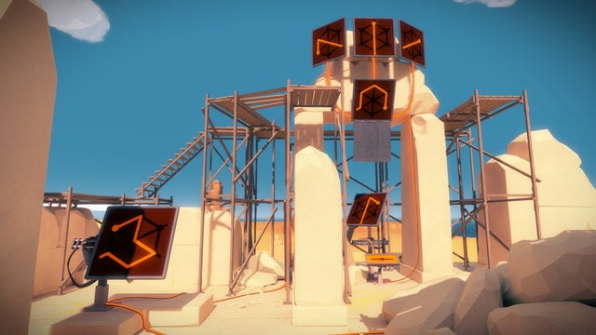
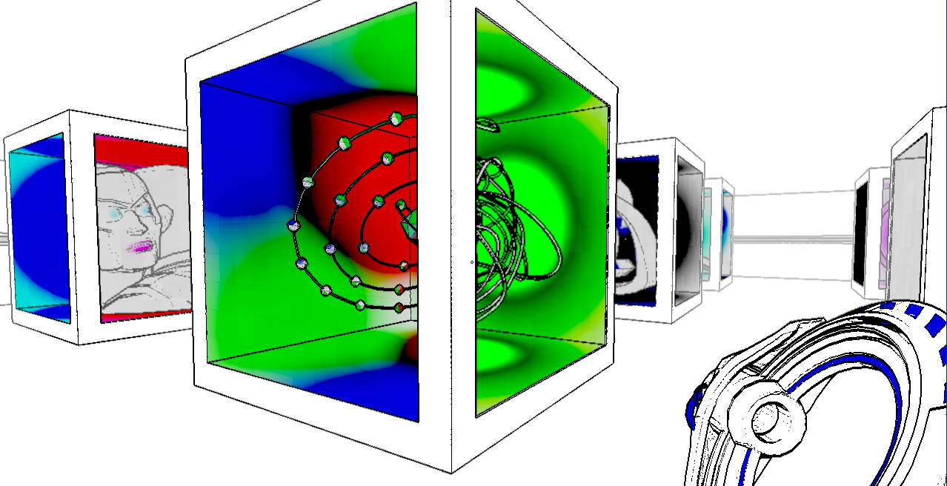
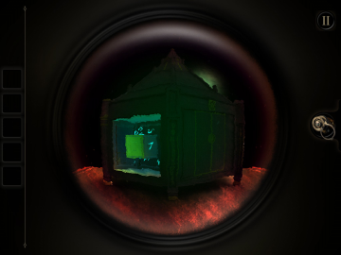
Egzistuojantys sprendimai
UŽ KIEKVIENOS TECHNOLOGIJOS – ŽMOGUS
▲ Antichamber
The Witness▲
The Room ►
4

Slide 5
Egzistuojančių sprendimų analizė
# | Kriterijai | Antichamber | The Witness | The Room | Caecitas
1 | Vizualiniai efektai naudojami žaidimo funkcionalumui | Neeuklidinė erdvė | Reikia naudotis 3D aplinka sprendimui | Atskira erdvė su paslėptomis žinutėmis | Specialios sąlygos suteikia vaizdą
2 | Platformos | Windows, Linux, macOS | PS4, Windows, Xbox One, Nvidia Shield, macOS, iOS | iOS, Android, Windows, Nintendo Switch | Windows, Linux, macOS
3 | Žaidimo variklis | Unreal-Engine 3 | Savadarbis | Unity | Unity
4 | Kaina | 18.99€ | 36.99€ | 21.56€ | 0.00€
5

Slide 6
Reikiamybė ir galimybė
Kam skirtas?
Kompiuterinių žaidimų inžinieriams, kaip informacinis leidinys
Žaidėjams, kaip pramoga ir žvilgsnis į alternatyvą
Produkto funkcijos:
Naviguoti lygiuose
Sąveikauti su aplinkos objektais
Įveikti iškeltą iššūkį
Susipažinti su funkcionalumu per aplinkos išdėstymą
UŽ KIEKVIENOS TECHNOLOGIJOS – ŽMOGUS
6

Slide 7
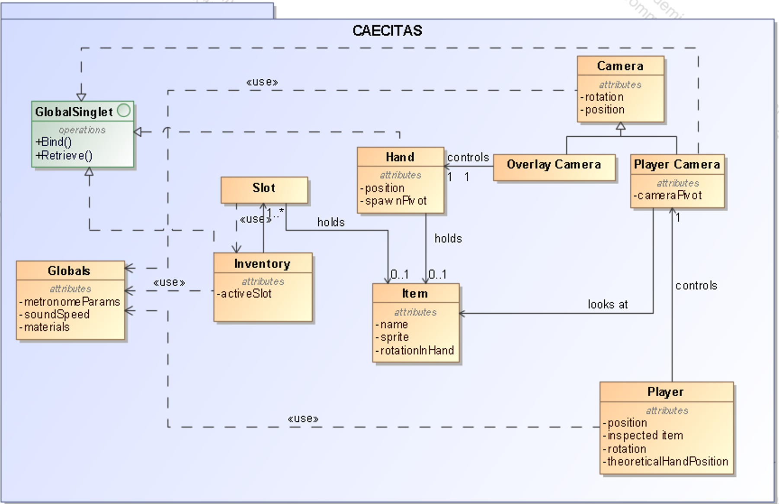
Sistemos modelis
UŽ KIEKVIENOS TECHNOLOGIJOS – ŽMOGUS
7

Slide 8
Darbo indėlis
Kodo eilučių skaičius:
C# - 2750
CG - 500
Testų eilučių skaičius - 0
Darbo valandos - 500
Komponentų, klasių, modulių kiekis - 43
Sukurtų 3D modelių kiekis - 15
Sukurtų UI elementu kiekis - 5
UŽ KIEKVIENOS TECHNOLOGIJOS – ŽMOGUS
8

Slide 9
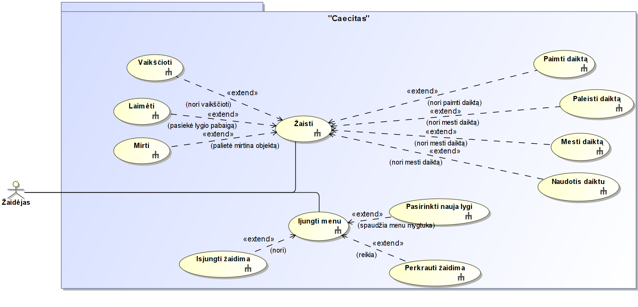
Vartotojui teikiamos paslaugos
UŽ KIEKVIENOS TECHNOLOGIJOS – ŽMOGUS
9

Slide 10
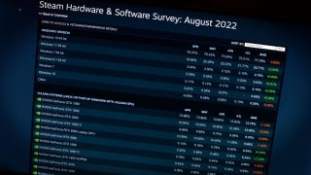
Techniniai ribojimai
Tikslas – pasiekti 60 kadrų per sekundę greitį su:
Turi veikti turint 8GB operatyviosios atminties– 95% vartotojų
Turi veikti turint 4-is branduoliais – 91% vartotojų
Turi veikti turint 1366x768px-elių rezoliuciją – 97% vartotojų
Turi veikti turint GTX 750Ti/AMD Radeon HD 6950 – 90% vartotojų
UŽ KIEKVIENOS TECHNOLOGIJOS – ŽMOGUS
10

Slide 11



Naudoti įrankiai
Unity 2023.1 – žaidimų variklis ir integruota kūrimo aplinka. Leidžia sukurti daug funkcionalumo greičiau, nei alternatyvos, kurios gali priverstinai išpūsti kodą, arba reikalauja daug laiko. Suteikia „cross-platform“ galimybes.
Blender 3.4 – žaidimo objektų modeliavimo programa. Turi integraciją su Unity, nemokama, atviro kodo, leidžia modeliuoti ir kurti animacijas objektams. Daugiaplatformė.
Krita 5.1.5 – FOSS tipo įrankis skirtas 2D vaizdinės medžiagos kūrimui.
UŽ KIEKVIENOS TECHNOLOGIJOS – ŽMOGUS
11

Slide 12
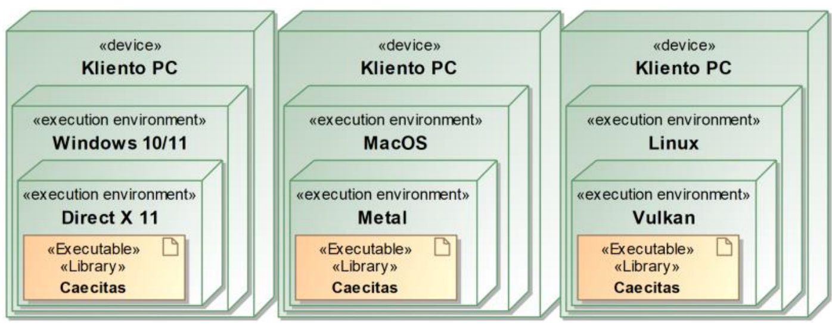
Diegimas
Galimos alternatyvos (Steam, GOG)
Paspausti atsisiuntimo mygtuką
Paspausti mygtuką „žaisti žaidimą“
UŽ KIEKVIENOS TECHNOLOGIJOS – ŽMOGUS
12

Slide 13
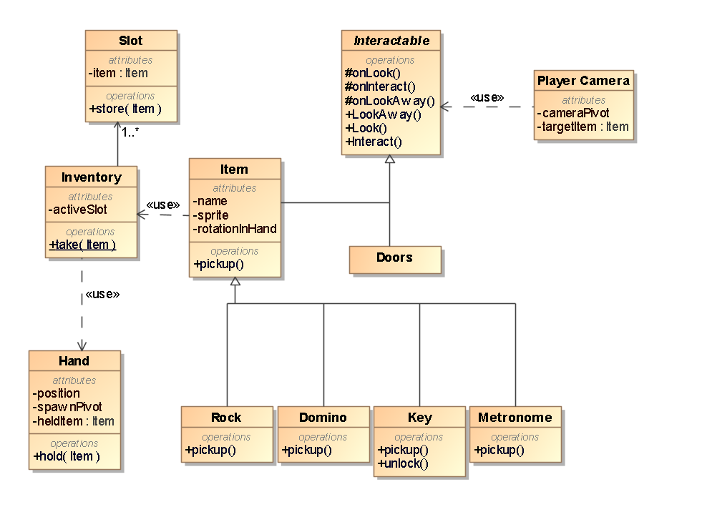
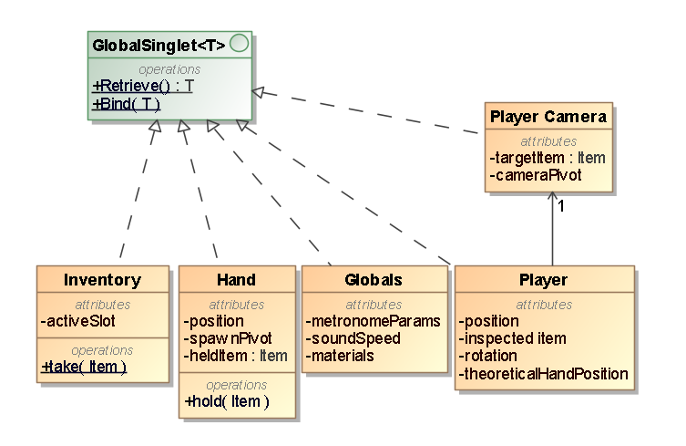
Statinis sistemos modelis
UŽ KIEKVIENOS TECHNOLOGIJOS – ŽMOGUS
13

Slide 14
Testavimas
Statinė analizė – iškeliami programavimo konvencijų reikalavimai ir tikrinami „Jetbrains Rider“ įrankiu
Scenarijų testavimas – rankiniu būdu testuojami iškelti scenarijai
Naudotojo sąsajos testavimas – testuojami apibrėžti scenarijai su „Selenium IDE“ ant naršyklinės žaidimo versijos
UŽ KIEKVIENOS TECHNOLOGIJOS – ŽMOGUS
14

Slide 15
Išvados
Analizuojant „Unity“, „Unreal Engine“ ir „Godot“ įrankius buvo nuspręsta pasirinkti „Unity“. Šis įrankis suteikia reikiamą 3D funkcionalumą, be didelių reikalavimų, ir suteikia galimybę produktą plėsti daugelyje skirtingų vaizdo žaidimų platformų.
Apibrėžiant kūrimo procesą, per specifikacijų sudarymą, buvo iškelti funkciniai, nefunkciniai reikalavimai. Buvo naudotas perteklinis skaičius diagramų. Su specifikacijos diagramų pertekliumi nelieka vietos nereikalingai interpretacijai.
UŽ KIEKVIENOS TECHNOLOGIJOS – ŽMOGUS
15

Slide 16
Išvados
„Kanban“ metodika ir versijavimas atliktas su „Github“. Buvo pastebėta, kad plėtojant produktą vienam asmeniui yra labai riboti pasirinkimai projektavimo valdymo eigoje, nes šie orientuoti į komandas, o ne individus.
Dokumentacija buvo sudaryta naudojantis rankiniu būdų. Daug geresnė alternatyva naudoti įrankius kaip „DoxyGen“, kurie leidžia dokumentaciją generuoti ir ją viešinti be didelių palaikymo pastangų.
UŽ KIEKVIENOS TECHNOLOGIJOS – ŽMOGUS
16

